Slide 1

ОРХОН АЙМГИЙН СТАТИСТИКИЙН ХЭЛТЭС ХЭВЛЭЛИЙН БАГА ХУРАЛ

Slide 2
АЙМГИЙН ЭДИЙН ЗАСАГ, НИЙГМИЙН ХӨГЖЛИЙН 2017 ОНЫ эхний 5 сарын ДҮНГИЙН ТАНИЛЦУУЛГА

Slide 3
АЙМГИЙН ЭДИЙН ЗАСАГ, НИЙГМИЙН ХӨГЖЛИЙН ДҮН
Эерэг үзүүлэлт:
Нийгмийн даатгалын сангийн орлого – 47.3% өссөн
Нас баралт- 0.4 промилээр буурсан.
Нялхсын эндэгдэл – 11.3 промилээр буурсан
Халдварт өвчний гаралт –82.2
продицимилээр буурсан
Аж үйлдвэрийн салбарын бүтээгдэхүүн үйлдвэрлэлт – 52.5% өссөн
Аж үйлдвэрийн салбарын бүтээгдэхүүн борлуулалт – 60.8% өссөн
Автотээврийн орлого -5.1% өссөн
Худалдааны бараа гүйлгээ – 0.7% өссөн
Нийтийн аж ахуйн орлого – 2.5 % өссөн
Сөрөг үзүүлэлт:
Төсвийн орлого -14.1% буурсан
Нийт бий болсон ажлын байр 5 дахин бага байна.
Хүн амын эрүүл мэндийн үзлэг – 3.6% буурсан
Төрөлт –0.9 промилээр буурсан
Урьдчилан сэргийлэх үзлэг – 19.5% буурсан
Гэмт хэргийн гаралт – 15.8% өссөн
Гэмт хэрэгт холбогдогч-36.6% нэмэгдсэн
Гэмт хэргийн илрүүлэлт – 0.6 пунктээр буурсан
Барилга угсралт, их засварын ажил – 6.4% буурсан
Холбооны салбарын нийт орлого – 6.5% буурсан
Ахуйн үйлчилгээний орлого – 0.4% буурсан

Slide 4

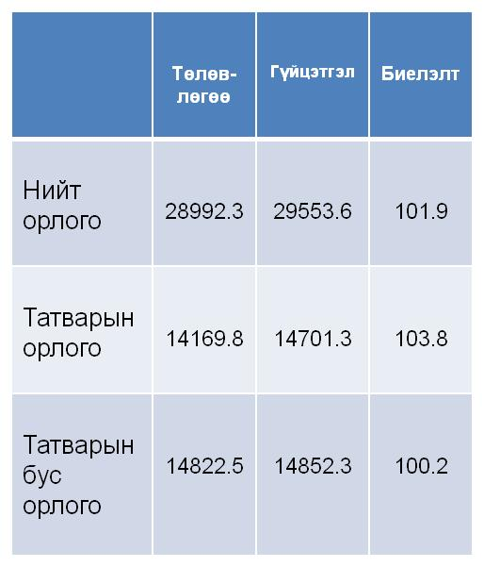
САНХҮҮГИЙН ОРЧИН
Орон нутгийн төсвийн орлогын гүйцэтгэл, сая төгрөг

Slide 5
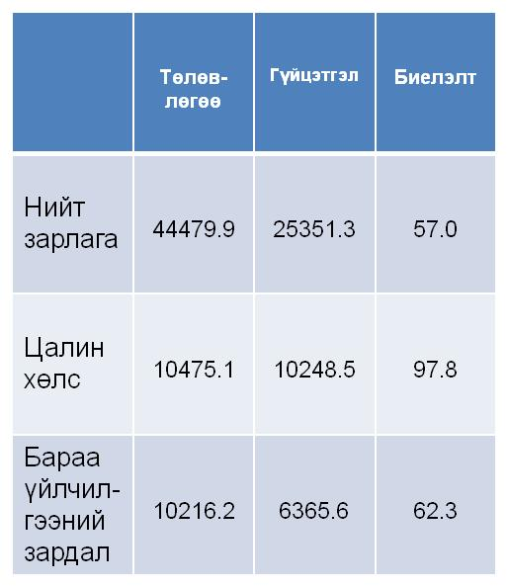
САНХҮҮГИЙН ОРЧИН
ТӨСВИЙН ЗАРЛАГА, салбараар, хувь
Орон нутгийн төсвийн зарлагын гүйцэтгэл, сая төгрөг

Slide 6

БОДИТ ЭДИЙН ЗАСАГ
НИЙТ БҮТЭЭГДЭХҮҮН ҮЙЛДВЭРЛЭЛТ
(тэрбум төгрөг)
НИЙТ БҮТЭЭГДЭХҮҮН ҮЙЛДВЭРЛЭЛТ
(салбар, бүтцээр)
Үйлдвэрлэлт Борлуулалт

Slide 7

БОДИТ ЭДИЙН ЗАСАГ
ТАРИАЛАЛСАН ТАЛБАЙ, га
Үзүүлэлт | 2016 | 2017
Үр тариа | 3370.7 | 4231.0
Төмс | 238.7 | 272.2
Хүнсний ногоо | 219.0 | 194.2

Slide 8
МАЛ АЖ АХУЙ
МАЛ ТӨЛЛӨЛТ, хувиар
Төллөлт, төл бойжилт, 2017 IV
 | Төллөлтийн хувь | Төллөсөн хээлтэгч | Бойжуулсан төл | Төл бойжилтын хувь
Бүгд | 82.5 | 50027 | 48133 | 96.1
Ингэ | 71.4 | 10 | 10 | 100.0
Гүү | 47.1 | 1752 | 1738 | 99.2
Үнээ | 77.4 | 7148 | 7018 | 98.2
Хонь | 88.5 | 22034 | 21045 | 95.3
Ямаа | 83.8 | 19083 | 18322 | 95.9

Slide 9
МАЛ АЖ АХУЙ
Том малын зүй бус хорогдол
Том малын зүй бус хорогдол
 | 2016 | 2017
Мал онд оролт, хувь | 99.6 | 97.0
Зүй бус хорогдол | 451 | 4021
Чононд идүүлсэн | 52 | 79
Хулгайд алдсан | 17 | 56
Хорогдсон хээлтэгч мал | 35 | 409

Slide 10

АЖЛЫН БАЙР

Slide 11

ЭРҮҮЛ МЭНД
ХАЛДВАРТ ӨВЧНИЙ ГАРАЛТ
(продицимиль)
Үзүүлэлт | 2016 | 2017
Халдварт өвчний гаралт (продицимиль) | 104.4 | 22.2

Slide 12

ХЭРЭГ ЗӨРЧИЛ

Slide 13

Хэлтсийн цахим хуудас:
Хэлтсийн цахим шуудангийн хаяг:
http://orkhon.nso.mn/
ORKHON@NSO.MN

Slide 14
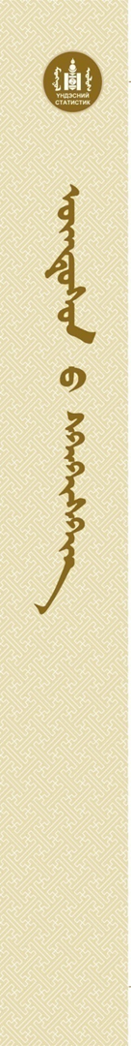
АНХААРАЛ ХАНДУУЛСАНД БАЯРЛАЛАА.

